Slide 1
Dari Angka
Menjadi Cerita
Prinsip visualisasi, pemilihan grafik, skala dan warna, visual menyesatkan, data storytelling, dan aksesibilitas.
Pengantar Data Sains (PIF304 · 2 SKS) | Pertemuan 7 | Sub-CPMK S03
Notes:
Pembukaan. Pertemuan 7 menutup Sub-CPMK S03 dan paruh pertama semester. Pekan depan UTS.

Slide 2

Menjawab Pertanyaan Penutup Pekan Lalu
Tiga syarat grafik yang baik
Menjawab satu pertanyaan, jujur terhadap data, dan mudah dibaca siapa pun.
Grafik bukan hiasan laporan. Ia adalah argumen visual: bentuknya dipilih oleh pertanyaan, sumbunya tidak boleh menipu, dan pesannya harus sampai juga kepada pembaca yang buta warna atau membaca cetakan hitam-putih.
Dataset analisis sudah siap. Grafik seperti apa yang membuat seseorang memahami temuan kita dalam lima detik — tanpa menyesatkannya?
Pertemuan 6
Notes:
Apersepsi (±5 menit). Tampilkan satu grafik buruk dari media (jika ada) dan tanyakan apa yang salah.

Slide 3




Capaian Pembelajaran Hari Ini
Sub-CPMK S03 — Memilih visualisasi dan menyusun cerita data (CPMK02 → CPL03, CPL06)
Memilih bentuk
Mengenali tipuan
Warna & akses
Cerita data
Mencocokkan jenis grafik dengan pertanyaan dan tugas data.
Mendeteksi sumbu terpotong, pie berlebihan, dan dua sumbu-y.
Memakai warna sesuai pekerjaannya dan ramah buta warna.
Menyusun konteks, temuan, implikasi, dan batas.
Alur 100 menit
Apersepsi
10 menit
Konsep & contoh
30 menit
Studio visualisasi
35 menit
Peer review
15 menit
Kisi-kisi UTS
10 menit
(Sumber: RPS PIF304 Pengantar Data Sains, Kurikulum Informatika 2026–2030, Pertemuan 7)
Notes:
Indikator RPS: memilih visual sesuai pertanyaan; menghasilkan grafik yang benar, terbaca, dan tidak menyesatkan. Asesmen: A3 tugas persiapan dan visualisasi data (rubrik visualisasi, 10%). Metode: studio visualisasi dan peer review.

Slide 4
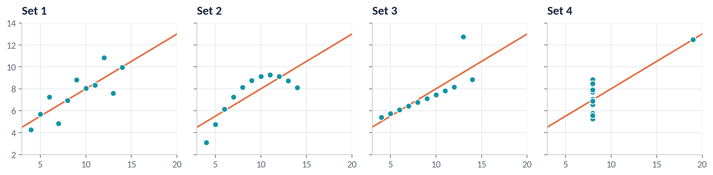

Mengapa Harus Digambar? Kuartet Anscombe
Empat dataset, statistik ringkasan yang sama: rata-rata x = 9,0; rata-rata y = 7,5; korelasi = 0,82; garis regresi yang sama. Bentuknya sama sekali berbeda: linear, melengkung, satu nilai ekstrem, dan satu titik yang menentukan segalanya. Angka ringkasan tidak pernah cukup.
(Sumber: Anscombe, F. J., “Graphs in Statistical Analysis”, The American Statistician, 1973)
Notes:
Contoh klasik. Kaitkan dengan Pertemuan 4: 'gambar dulu, hitung kemudian'. Statistik ringkasan keempat set identik hingga dua desimal.

Slide 5

Pertanyaan Menentukan Bentuk Grafik
Pertanyaan | Tugas data | Bentuk yang cocok | Contoh dari survei kita
Kategori mana yang paling banyak? | Perbandingan | Diagram batang (diurutkan) | Waktu belajar favorit: Malam 29, Pagi 11, Siang 5
Bagaimana sebaran nilainya? | Distribusi | Histogram, boxplot | Waktu tempuh; boxplot per moda
Apakah dua angka berhubungan? | Hubungan | Scatter plot | Jarak vs waktu tempuh
Bagaimana komposisi tiap kelompok? | Bagian dari keseluruhan | Batang bertumpuk 100% | Frekuensi pakai AI per semester
Bagaimana perubahan dari waktu ke waktu? | Tren | Diagram garis | (survei kita tidak punya dimensi waktu)
Kadang jawabannya bukan grafik. Satu angka penting lebih kuat ditulis besar (“64% belajar malam”) daripada digambar sebagai diagram berisi satu batang atau pie dua irisan.
Notes:
Urutan kerja: pertanyaan -> tugas data -> bentuk. Warna dipilih paling akhir. Pie hanya layak untuk bagian-dari-keseluruhan dengan sedikit irisan dan selisih besar; batang hampir selalu lebih mudah dibandingkan.

Slide 6
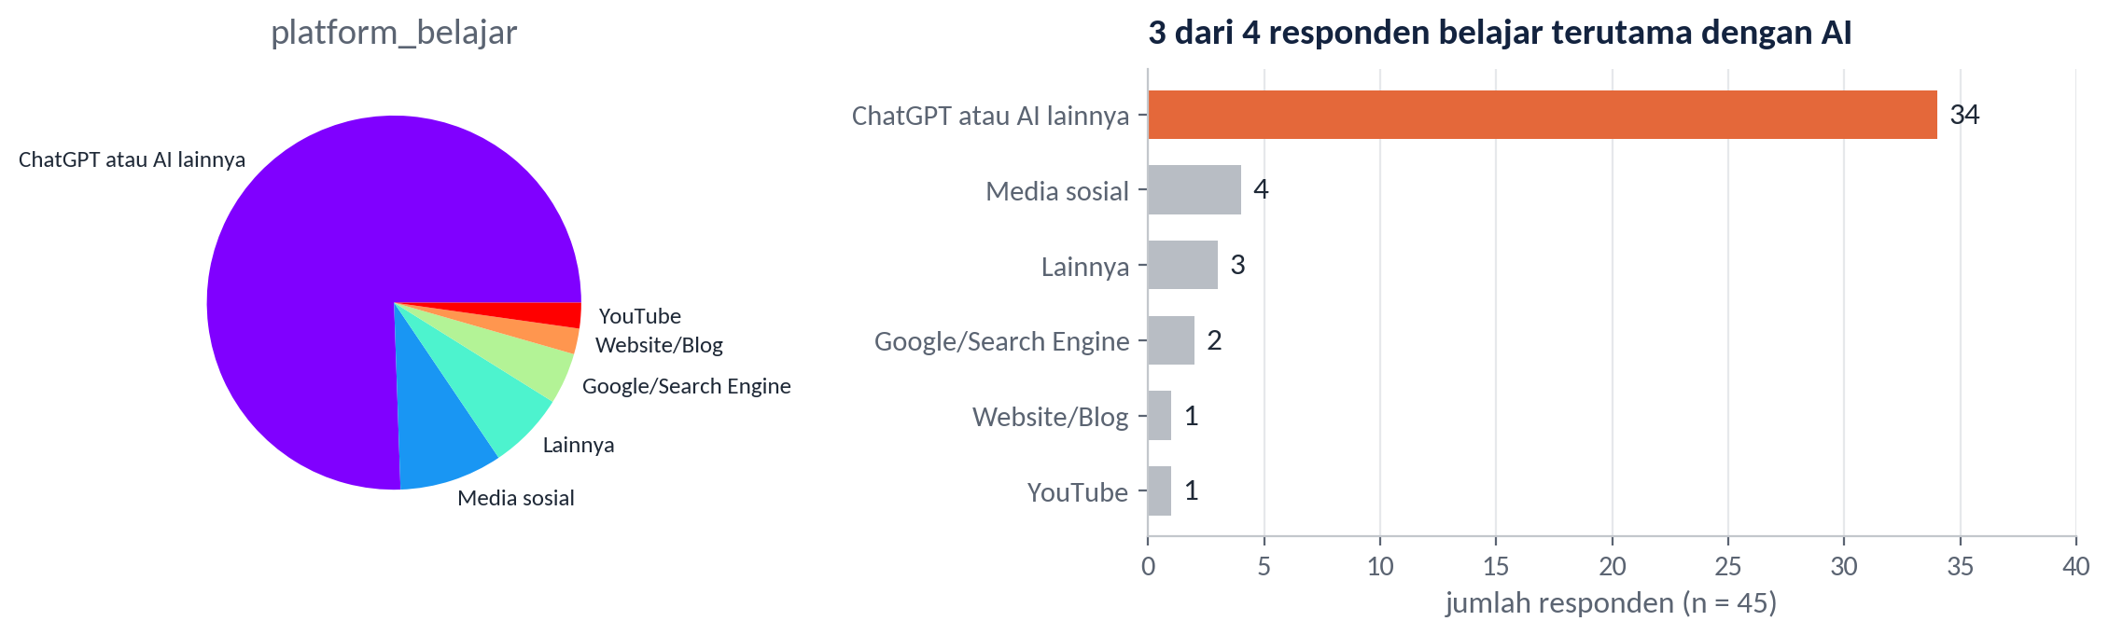

Makeover: dari Grafik Bawaan ke Grafik Bermakna
Lima perubahan: pie → batang (panjang lebih mudah dibandingkan daripada sudut) · diurutkan · pelangi → abu-abu dengan satu sorotan · angka ditulis langsung di batang · judul menyatakan temuan, bukan nama kolom.
(Data: platform_belajar, 45 responden. Kiri: keluaran bawaan; kanan: setelah diperbaiki)
Notes:
Demo notebook bagian 2. Tanyakan sebelum menampilkan versi kanan: apa yang ingin Anda ketahui dari grafik kiri, dan seberapa cepat Anda menemukannya?

Slide 7






Enam Prinsip Grafik yang Mudah Dibaca
Judul = temuan
Urutkan
Label langsung
“Malam dipilih 64% responden”, bukan “Grafik Waktu Belajar”.
Batang diurutkan menurut nilai, kecuali kategorinya memang berurutan.
Tulis nilai dan nama di dekat datanya; kurangi kerja mata bolak-balik ke legenda.
Buang yang tidak perlu
Sumbu jujur dan berlabel
Sebutkan n
Efek 3D, bayangan, garis bantu tebal, dan bingkai tidak menambah informasi.
Batang mulai dari nol; setiap sumbu punya nama dan satuan.
Persentase tanpa jumlah orang menyembunyikan seberapa kuat buktinya.
Notes:
Enam prinsip ini menjadi daftar periksa peer review. Rujukan gaya: Tufte (data-ink ratio), Knaflic (Storytelling with Data) - cukup disebut sebagai bacaan lanjutan.

Slide 8
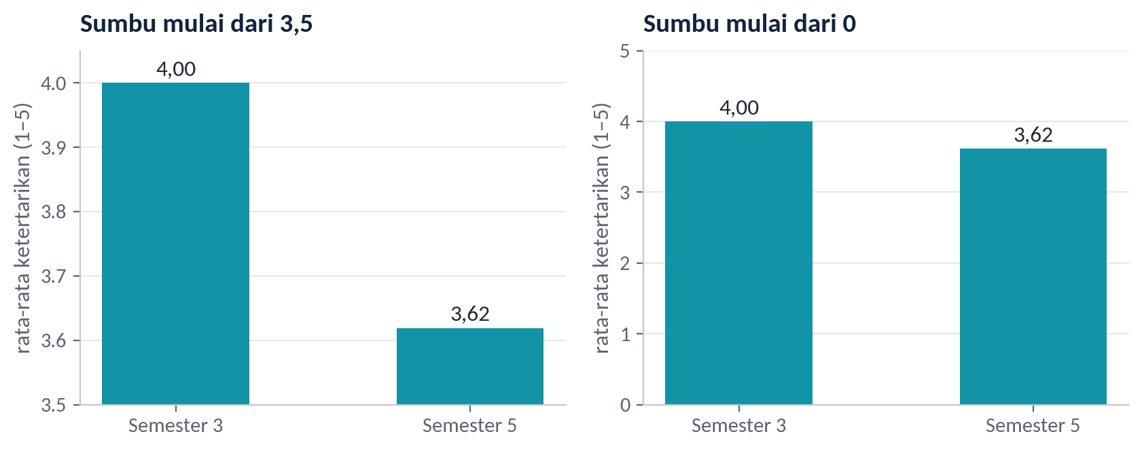

Grafik Menyesatkan: Sumbu Terpotong
Data yang sama
Rata-rata ketertarikan: Semester 3 = 4,00; Semester 5 = 3,62. Selisih 0,38 poin pada skala 1–5.
Kesan yang berlawanan
Di kiri, batang Semester 3 tampak empat kali lebih tinggi. Di kanan, keduanya tampak hampir sama.
Aturan
Batang menyandikan nilai dengan panjang, maka sumbunya harus mulai dari nol.
Diagram garis dan scatter boleh tidak mulai dari nol — asalkan sumbunya diberi label jelas dan tidak dipakai untuk membesar-besarkan selisih.
Notes:
Demo notebook bagian 3a. Hubungkan dengan Pertemuan 3: rata-rata kelompok bukan klaim tentang individu, dan selisih ini belum diuji.

Slide 9






Lima Tipuan Visual Lain yang Perlu Diwaspadai
Pie & 3D
Dua sumbu-y
Cherry-picking
Persen tanpa n
Warna pelangi
Banyak irisan atau efek perspektif membuat perbandingan mustahil.
Skala kiri–kanan bisa diatur agar dua garis tampak berhubungan.
Memilih rentang atau subkelompok agar tren tampak naik/turun.
“100% pengguna ojek online tertarik Data Sains” — n = 1.
Warna berbeda tanpa makna; pembaca mengira ada kategori.
Menyesatkan tidak selalu disengaja. Banyak grafik bawaan perangkat lunak sudah keliru sejak awal. Tanggung jawab tetap pada pembuatnya: periksa grafik Anda dengan bertanya, “kesan apa yang timbul, dan apakah data mendukung kesan itu?”
Notes:
Dua sumbu-y adalah kesalahan paling sering pada dasbor. Alternatif: dua grafik berdampingan, atau indeks ke basis yang sama.

Slide 10
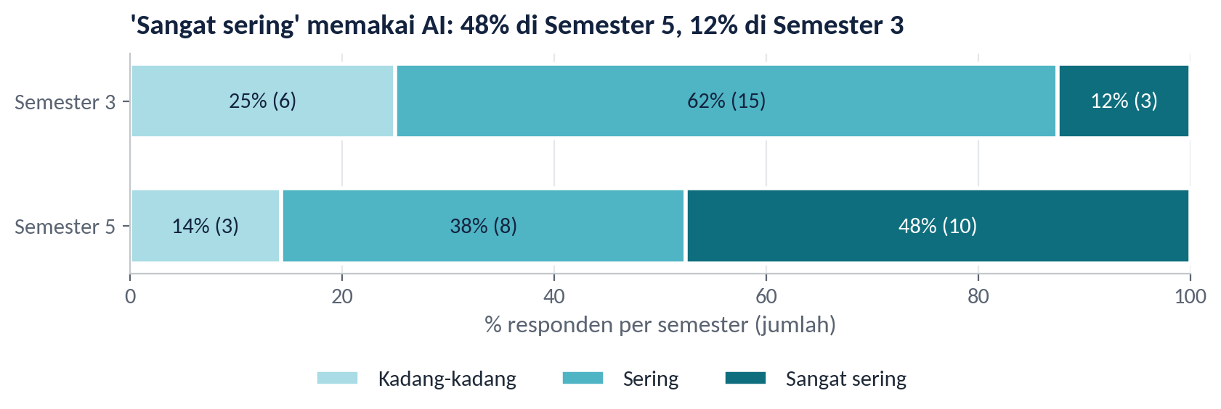
Warna Punya Pekerjaan
Kategorikal
Rona berbeda untuk kategori tanpa urutan, mis. moda transportasi.
Sekuensial
Satu rona, terang → gelap, untuk kategori berurutan atau besaran (grafik di atas).
Divergen
Dua rona + netral di tengah, untuk nilai yang punya titik tengah bermakna (mis. korelasi).
Sorotan
Abu-abu + satu aksen untuk satu hal yang ingin ditunjukkan.
(Pilih jenis palet menurut pekerjaan warna, bukan menurut selera)
Notes:
Demo notebook bagian 4. Grafik di atas memakai palet sekuensial karena kategorinya berurutan (Kadang-kadang < Sering < Sangat sering). Palet notebook sudah diuji aman untuk buta warna.

Slide 11
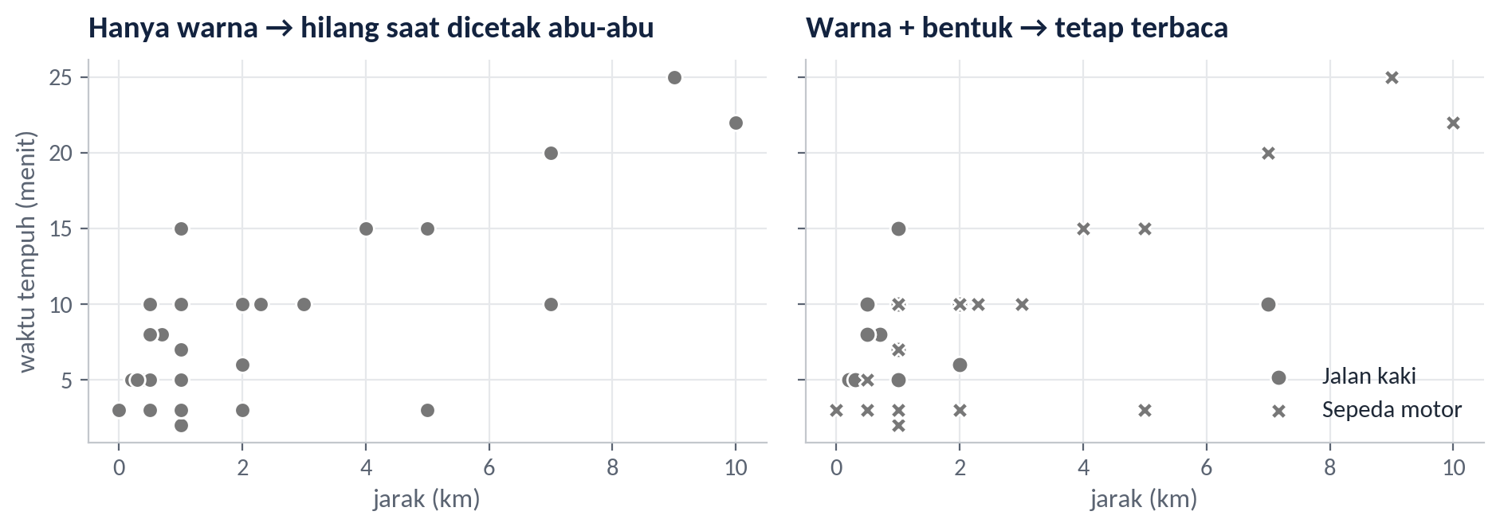

Identitas Tidak Boleh Bergantung pada Warna Saja
Daftar periksa aksesibilitas: bayangkan grafik dicetak hitam-putih — bila kategorinya tak lagi terbedakan, tambahkan bentuk penanda, pola, atau label langsung. Hindari pasangan merah–hijau (sekitar 8% laki-laki sulit membedakannya). Pastikan kontras dan ukuran huruf cukup. Tulis teks alternatif: satu kalimat yang menyatakan isi grafik.
(Data: jarak dan waktu tempuh, moda jalan kaki dan sepeda motor. Angka 8% adalah angka yang umum dikutip; bervariasi antarpopulasi)
Notes:
Di notebook: sns.scatterplot(..., hue=..., style=...) menyandikan kategori dengan warna dan bentuk sekaligus.

Slide 12





Cerita Data: Empat Bagian
Grafik menjawab “apa”. Cerita data menambahkan “lalu apa?” — dan “sampai di mana kita boleh yakin?”
Konteks
Temuan
Implikasi
Batas
Siapa yang bertanya dan keputusan apa yang dihadapi
1–3 grafik, masing-masing satu pesan, dengan angka dan n
Apa yang disarankan berdasarkan temuan
Apa yang tidak boleh disimpulkan, dan data apa yang masih kurang
Contoh: “Dosen ingin membuka konsultasi daring. Dari 45 responden, 29 (64%) memilih belajar malam, serupa di Semester 3 (67%) dan Semester 5 (62%). Slot malam paling sesuai dengan kebiasaan responden. Survei ini sukarela dan belum menyebut jam; perlu survei lanjutan singkat.”
Notes:
Bagian 'Batas' berwarna jingga karena paling sering dilupakan. Cerita data yang jujur selalu menyebut keterbatasannya - ini bagian dari kriteria 'kejelasan cerita data' (25%) pada rubrik A3.

Slide 13
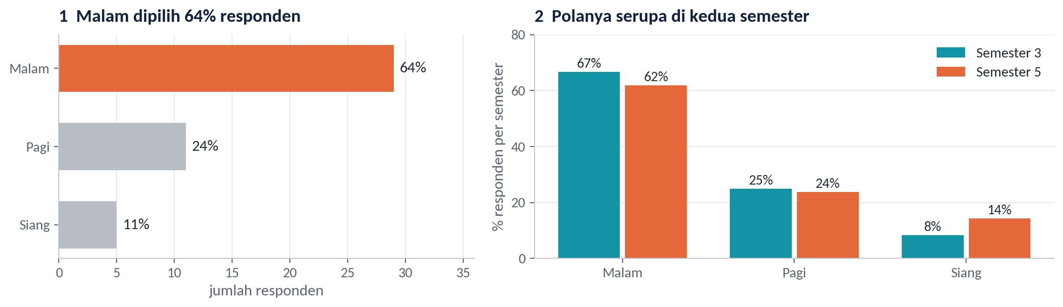
Contoh Cerita Data: Kapan Mahasiswa Belajar?
Teks alternatif: “Dua diagram batang. Kiri: malam dipilih 29 dari 45 responden (64%), pagi 11, siang 5. Kanan: persentase per semester hampir sama di Semester 3 dan Semester 5.”
(Panel 1 menyorot temuan utama; panel 2 memeriksa apakah temuan itu berlaku di kedua semester)
Notes:
Demo notebook bagian 5. Dua panel: temuan utama (sorotan jingga) dan pemeriksaan ketahanan temuan (kategorikal dua warna + legenda). Gambar disimpan dengan dpi=200.

Slide 14
STUDIO VISUALISASI + PEER REVIEW
50
menit
Hasil A3:
Studio (35 menit)
Kerjakan Tugas A3 di notebook: pakai skenario Anda sendiri (A, B, atau C) dan dataset analisis dari Pertemuan 6. Targetkan dua grafik selesai di kelas.
Peer review (15 menit)
Tunjukkan satu grafik kepada teman tanpa penjelasan. Minta ia menuliskan pesan yang ia tangkap. Bandingkan dengan pesan yang Anda maksud.
Daftar periksa penilai sejawat
Bentuk grafik sesuai pertanyaan?
Judul menyatakan temuan? Sumbu berlabel? Batang dari nol?
Warna punya pekerjaan dan tidak menjadi satu-satunya penanda?
Persentase disertai n? Ada kalimat batas?
Tips studio
Mulai dari pertanyaan, bukan dari jenis grafik.
Buat versi bawaan dulu, lalu perbaiki satu hal setiap kali.
Simpan gambar akhir dengan dpi=200.
Dataset analisis dengan transformasi yang tercatat.
Empat grafik dari minimal tiga bentuk berbeda.
Perbaikan satu grafik yang menyesatkan.
Gambar gabungan + narasi 150–200 kata.
Teks alternatif untuk setiap grafik.
Catatan umpan balik sejawat dan revisi.
Waktu: 35 menit studio + 15 menit peer review berpasangan.
Notes:
Studio visualisasi: dosen berkeliling sebagai 'editor'. Peer review memakai empat pertanyaan pada panel kiri. Catatan umpan balik sejawat dan revisi wajib ditulis di Bagian 5 notebook A3.

Slide 15
Tugas Individu — Artefak A3 (10%)
Yang dikumpulkan
Notebook Tugas_A3_VisualisasiCeritaData yang sudah dijalankan.
File cerita_data_A3.png (dpi 200).
Tabel pertanyaan → tugas data → bentuk grafik → alasan.
Empat grafik + perbaikan grafik menyesatkan.
Narasi: konteks, temuan, implikasi, batas.
Catatan peer review dan revisi yang dilakukan.
Tenggat: sebelum UTS (Pertemuan 8), unggah ke LMS.
(Rubrik A3 sesuai RPS PIF304: level 4 Sangat Baik – 1 Kurang; nilai = Σ bobot × skor/4)
Notes:
A3 adalah artefak tugas persiapan dan visualisasi data (10% nilai akhir; seluruhnya CPMK02).

Slide 16





Kisi-Kisi UTS (Pertemuan 8)
Ujian individual berbasis kasus · 100 menit · tertulis · boleh membawa kalkulator dan satu lembar catatan A4 tulisan tangan.
Penguasaan konsep (30%)
Problem framing (25%)
Prosedur analisis (25%)
Interpretasi (20%)
Siklus data sains, jenis analitik, skala ukur, mutu dan etika data.
Problem statement, pertanyaan analitik, unit analisis, indikator, kriteria keberhasilan.
Statistik deskriptif, rencana pembersihan dan transformasi, pemilihan grafik.
Menafsirkan angka dan grafik dengan batas yang jelas; tanpa klaim kausal.
Cara belajar yang disarankan: ulangi lembar kerja Pertemuan 3–7 pada kasus baru. Latih menghitung median, kuartil, dan proporsi dari tabel kecil dengan tangan. Soal tidak meminta hafalan definisi atau sintaks Python — yang dinilai adalah cara Anda bernalar terhadap sebuah kasus.
(RPS PIF304: A4 Ujian Tengah Semester, bobot 20%; cakupan Pertemuan 1–7)
Notes:
Sampaikan aturan ujian. Ketentuan 'satu lembar catatan A4' adalah usulan - sesuaikan dengan kebijakan Bapak/Prodi dan ubah teks slide bila berbeda.

Slide 17
Kesimpulan
Grafik yang baik adalah argumen yang jujur dan mudah dibaca.
Cerita
Akses
Konteks → temuan → batas
Kejujuran
Warna + label/bentuk
Bentuk
Sumbu, n, tanpa tipuan
Pertanyaan
Sesuai tugas data
Satu grafik, satu pesan
Notes:
Rangkum lima langkah. Keterampilan ini dipakai lagi pada EDA (Pertemuan 9), laporan (14), dan presentasi (15).

Slide 18
“Pertanyaan Penutup”
“Setelah UTS kita memakai data yang lebih besar. Ketika ada 600 baris dan 20 kolom, dari mana eksplorasi dimulai agar tidak tersesat di tengah ratusan grafik?”
Pertemuan 8: UTS · Pertemuan 9: Exploratory Data Analysis Terarah.
Notes:
Jembatan ke Pertemuan 9 (S04: EDA terarah) dan awal mini-project.

